Slide 1
Département Expertises, Structures et Géotechnique Direction des Matériaux de structure Réception Technique Préalable (RTP)
Webinaire, Liège 15/12/2022

Slide 2
Programme
Contexte, définition et modalités pratiques prévues dans Qualiroutes (P.Massart)
Marquage CE et marque volontaire (G.Michaux)
Contrôle documentaire et Contrôle des produits (R.Leroy)
Prise en charge financière (P.Massart)
Questions / Réponses

Slide 4
DMS = Bureau de conception et de contrôle
Participation à la rédaction de référentiels techniques de portée générale ou particulière (normes, CCT, CSC,…);
Rédaction des prescriptions de Qualiroutes;
Expertises d’ouvrages;
Analyse et avis sur C.S.C. et métrés;
Analyse et validation de plans, de fiches techniques;
Réceptions techniques préalables des fournitures (RTP);
Assurer le rôle d’assistance technique spécialisée lors de la réalisation des chantiers;

Slide 5
Des Travaux de qualité, des ouvrages durables =
Etude détaillée
Prescriptions correctes CSC et QR
Réception Technique Préalable des produits (RTP)
(Approbation Fiche technique)
Contrôle de la mise en œuvre
Réception provisoire et définitive
La qualité est une affaire de tous à toutes les étapes

Slide 6
OS SPW MI
Marchés de travaux de génie civil - La réception technique préalable des matériaux ou produits

Slide 7
RTP : Définition
Vérification par le pouvoir adjudicateur que les produits (composants) à mettre en œuvre répondent aux conditions imposées par le marché
Qualiroutes – Chapitre A - § 42
Quelques exemples :

Slide 8
Liège, Passerelle « Belle liégeoise » Réception platelage

Slide 9
Défaut de rectitude

Slide 10
Présence d’aubier

Slide 11
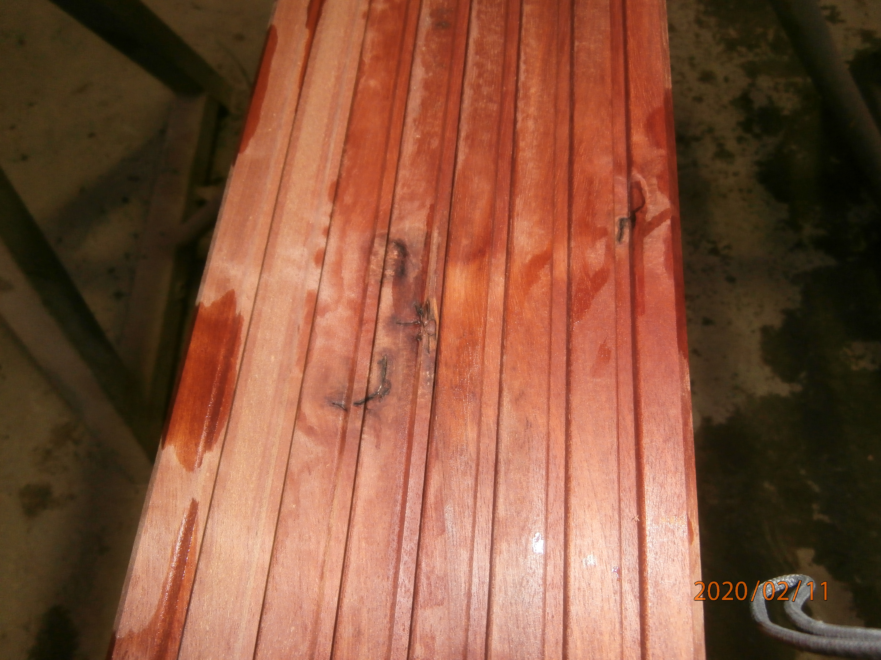
Présence de nœuds

Slide 12
Fracture de compression

Slide 13
Défaut de façonnage

Slide 14
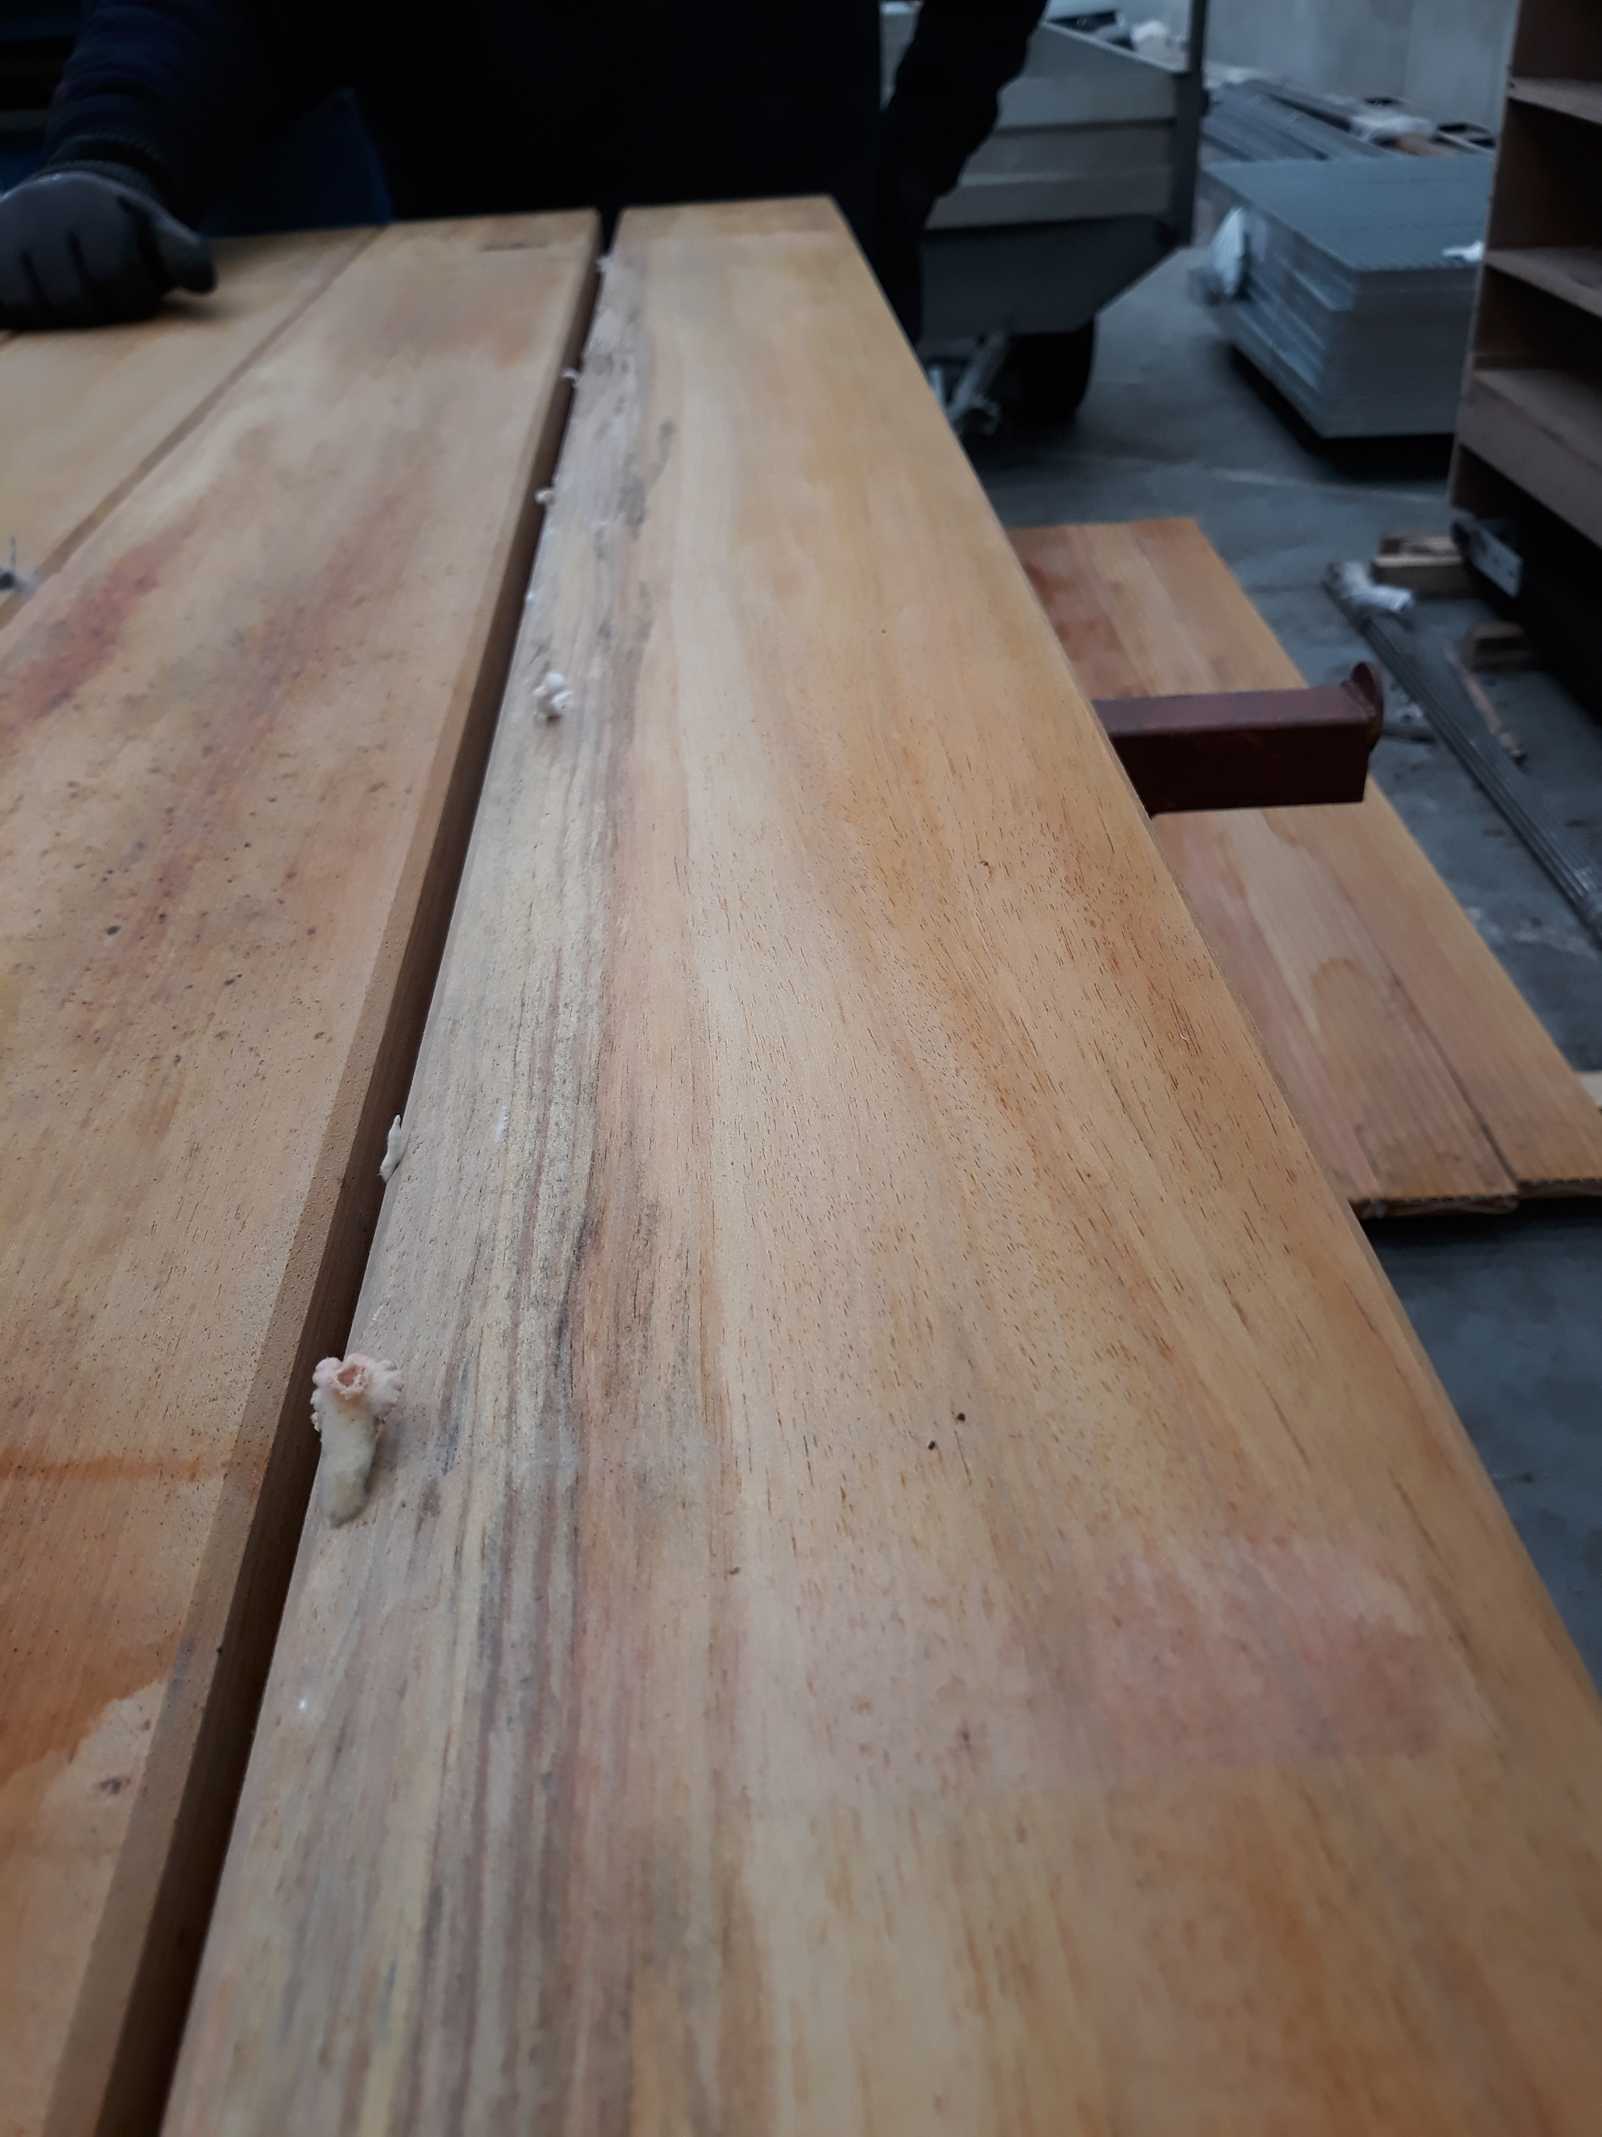
Présence de champignons

Slide 15
Rupture béton (frettage insuffisant)

Slide 16
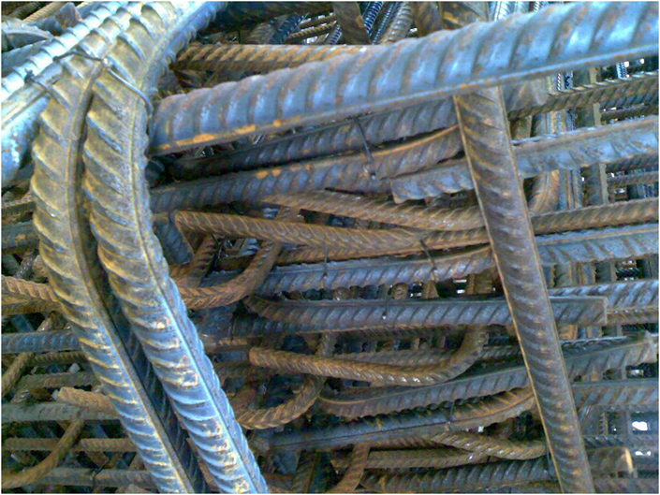
Densité d’armature

Slide 17
Signalisation chantier

Slide 18
Structures métalliques – réception potelets Défaut de planéité

Slide 19
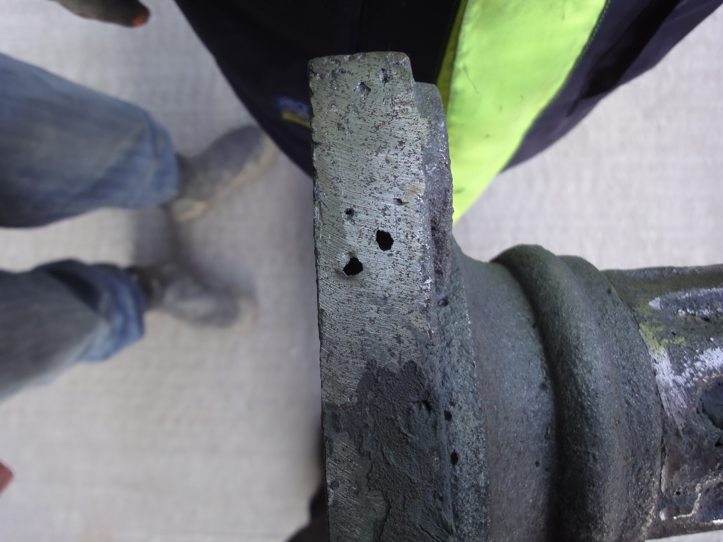
Structures métalliques – réception potelets Porosité

Slide 20
Structures métalliques – Mise en peinture

Slide 21
Structures métalliques – Mise en peinture, projections soudure, aspect soudure

Slide 22
Structures métalliques – Mise en peinture

Slide 23
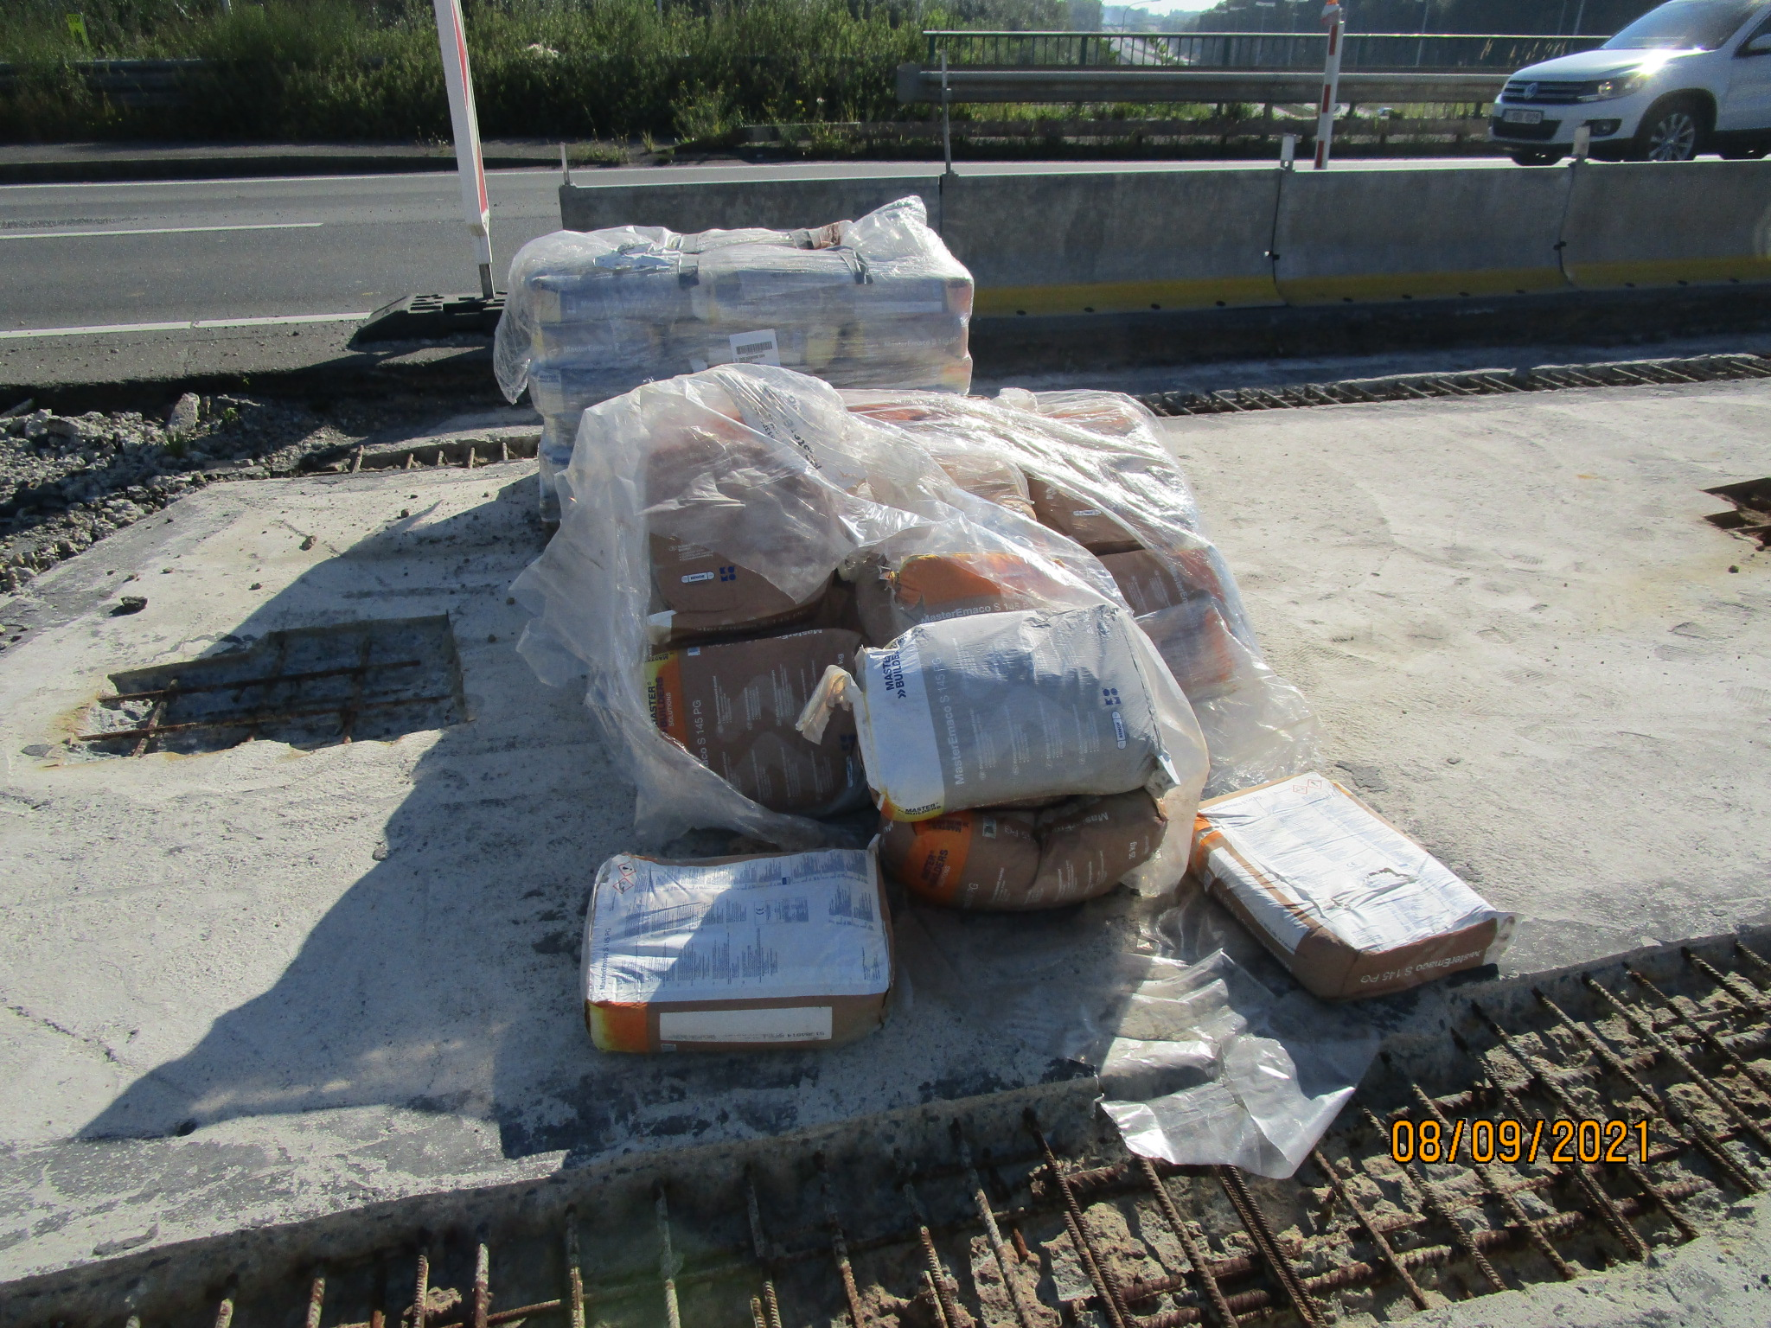
Réparation de béton : Stockage des sacs

Slide 24
Qualiroutes : Article 42 Ar 14.01.2013
Règle générale : pas de mise en œuvre sans réception :
S’applique à tous les produits.
Pas de liste dans le CSC.
Application du document QR-A-3

Slide 25
En Pratique
1. Contrôle minimum :
1.1 Contrôle documentaire : documents valables attestant les bonnes caractéristiques.
1.2 Contrôle Organoleptique (forme, texture, odeur et dimensionnel.
2. Contrôle complémentaire (essais labo) :
2.1 Exigence technique non couverte par le marquage CE ou marque volontaire
2.2 Doute sur les propriétés couvertes

Slide 26
En Pratique
Rappeler aux entreprises l’obligation d’introduire une demande de Réception Technique préalable.
Utilisation du document modèle :
Annexe 1 au document QR A3

Slide 28
Qualiroutes : Article 42 Ar 14.01.2013
Règle générale : pas de mise en œuvre sans réception
Réception : à tous les stades de la production
Produit réceptionné peut encore être refusé ultérieurement
Défaut/avarie qui aurait échappé lors de la réception
Avarie intervenue depuis la réception

Slide 29
Garde-corps refusé sur chantier

Slide 30
Qualiroutes : Article 42 Ar 14.01.2013
Règle générale : pas de mise en œuvre sans réception
Application du document QR-A-3
Réception : à tous les stades de la production
Produit réceptionné peut encore être refusé ultérieurement
Défaut/avarie qui aurait échappé lors de la réception
Avarie intervenue depuis la réception
Délai : 30 jours (60 jours si essais de labo)

Slide 31
Validation Fiche Technique
Etape préalable à la RTP:
Fiche technique Appui Néoprene
Validation Fiche Technique = RTP :
Fiche Technique Mortier Réparation

Slide 32
Programme
Contexte, définition et modalités pratiques prévues dans Qualiroutes (P.Massart)
Marquage CE et marque volontaire (G.Michaux)
Contrôle documentaire et Contrôle des produits (R.Leroy)
Prise en charge financière (P.Massart)
Questions / Réponses

Slide 33
RTP : Prise en charge financière
Les frais de réception technique préalable sont à charge de l’adjudicataire (pour autant que les documents du marché en fournissent le mode de calcul)
Très difficile à appliquer : type et nb d’essais, frais de déplacement, frais de prestations,…

Slide 34
RTP : Prise en charge financière
Valorisation économique de la certification volontaire
Les produits certifiés peuvent être dispensés des contrôles de réception technique préalable (contrôles occasionnant des frais).

Slide 35
RTP : Prise en charge financière
Existe-t-il une certification volontaire pour ce type de produit ?
NON
Pas de frais de RTP à charge de l’adjudicataire

Slide 36
RTP : Prise en charge financière
Existe-t-il une certification volontaire pour ce type de produit ?
OUI
Le produit proposé dispose t il de cette marque ?
OUI NON
Pas de frais de RTP à charge de l’adjudicataire
Frais de RTP à charge de l’adjudicataire
Calculés selon QR A3

Slide 37
Prix unitaires Forfait pour de petites quantités prix produit certifié < prix produit non certifié + frais de RTP

Slide 38
Réception Technique Préalable (RTP) QUESTIONS / REPONSES
Webinaire, Liège 15/12/2022

